Slide 1
「おめでとう」で始まり 「ありがとう」で終わる人生 ―キリスト教社会福祉施設の使命―
ルーテル学院大学
学事顧問・教授 市川一宏
ルーテル学院大学 総合人間学部人間福祉心理学科
福祉相談援助コース・地域福祉開発コース・子ども支援コース・臨床心理コース・キリスト教人間学コース
大学院総合人間学研究科社会福祉学専攻（博士前期・後期）・臨床心理学専攻（修士課程）
1

Slide 2
ごあいさつ（理事長/内村公春） 慈愛園HPより
1919（大正8）年、社会福祉法人慈愛園は、その歩みを始めました。その中心的な担い手となったのが、アメリカから派遣されたモード・パウラス宣教師です。彼女の神さまから与えられた使命である「散らされた人々を集め、ひとりも失われないようにする」ために、当時の経済的困窮の中の身寄りのない子どもたち、身売りを余儀なくされた女性たち、家庭からはじき出された老人たちを支える具体的な活動として慈愛園が誕生したのです。中でもそれぞれの施設を「ホーム」と名付け職員が父親・母親の役割を果たしながら家庭的な雰囲気で、それぞれの人らしく生きて行けるようにしたのです。こうした神さまに支えられたパウラス宣教師の働きは潮谷総一郎氏などその意志を受け継ぐ方々によってすべてのジャンルに事業を拡大し、今日に至っております。神さまに与えられた使命を果たすために建てられたこの慈愛園の原点に常に立ち返りながら、私たちの働きを続けていきたいと思います。

Slide 3
講演の枠組み
Ⅰ）パウラスホームの源流
・モードパウラス宣教師
・潮谷総一郎氏・杉村春三氏
Ⅱ）パウラスホームの歩み
老人福祉法の基本理念の具体的実践施設として開設し杉村春三初代園長のもと試行錯誤を繰り返しながら歩んできたこと。
Ⅲ）パウラスホームに必要な３つの視点
Ⅳ）大切なミッション
問われるパウラスホームの存在意義
Ⅴ）被災地の復興は、私たちの未来である

Slide 4
Ⅰ）パウラスホームの源流

Slide 5
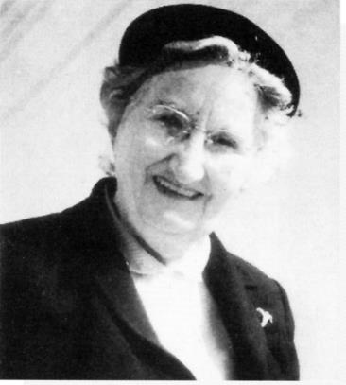
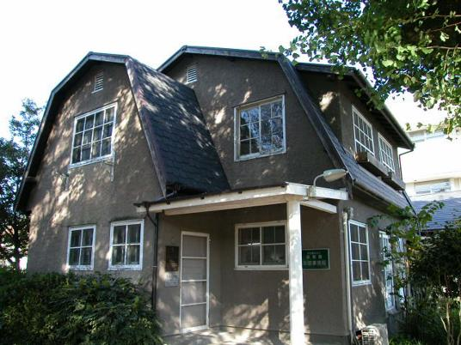
１．モード・パウラス伝道師
慈愛園本部
パウラス記念館
大正１２(1923)年にアメリカの宣教師モード・パウラスによって創設された熊本の社会福祉法人の礎となる施設で、本建物は、昭和２(1927)に宣教師の住宅兼事務所として建てられました。 国指定 登録有形文化財登録済です。

Slide 6
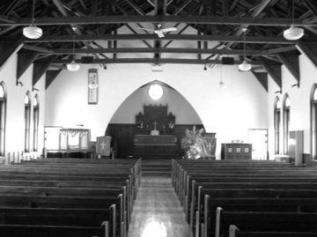
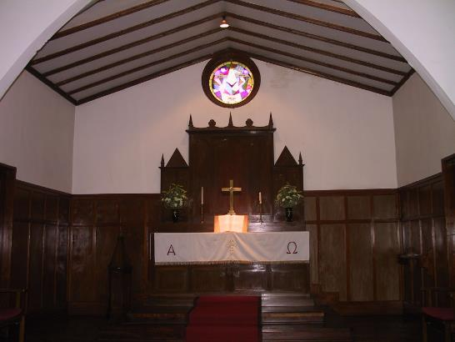
神水教会

Slide 7
モード・パウラス宣教師により慈愛園創立
第一次世界大戦後の日本は、 貧困・病気・人身売買が後を絶たず、米騒動は全国規模で暴動ともなりました。 大正８年（1919年）３月、日本福音ルーテル教会宣教師会は日本の事情に心を痛め、社会事業を開始することを教会総会に提案し承認されました。 初代園長モード・パウラス宣教師は、北米一致ルーテル教会婦人会の寄付により、土地23100㎡を購入し、子供ホーム・婦人ホーム・老人ホームを新築しました。
暖かい家庭の雰囲気を
施設は「ホーム」と名付け、暖かい家庭の雰囲気を体験させるため職員に父親、母親の役を果すことを求めました。今日、老人施設をホームと呼ぶようになったのもこの慈愛園のホームシステムからです。 さらに、「入所している人々に愛情を受ける立場から、自ら他の人々の愛を分け与える人々になる」ことを求めました。これらは慈愛園社会福祉事業の根底となっています。
モード・パウラス宣教師は社会事業を行う上で、勤労による自給自足を推奨し、子どもも老人も畑を耕し、動物を飼ってそれらの恵みに感謝することを体験させることを目的としていました。
慈愛園HPより

Slide 8
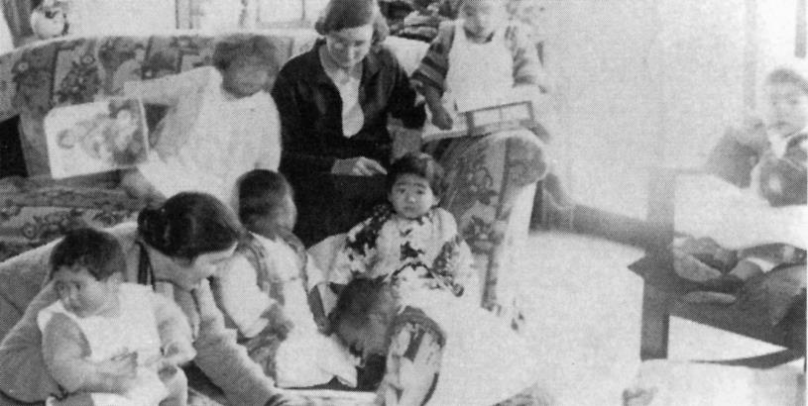

Slide 9
１９１９（大正８）年、熊本で宣教師会が開催されました。
①スタイワルト宣教師：身寄りのない橋の下に住んでいる老人を救おう
②エカード宣教師（九州女学院初代院長）：売られていく子どもたちを救おう
③ミラー宣教師：日本人が自らやれるよう社会事業のモデルよう、赤ちゃんからお年寄りまでの社会事業をやろう
委員長にネルソン宣教師を、創立園長にモード・パウラス宣教師を選出
「行いがどもなわない信仰はそれだけでは死んだものものです」（ヤコブの手紙第２章第１７節）信仰と祈りだけがキリスト教ではなく、愛の実践によって信仰を訓練すること、他人の苦しみを背負って
生きていく訓練、人権を侵されている現実に立ち向かう実践がなければ、神の国は実現できないと宣教師は考えていた。
潮谷愛一・市川一宏「「慈愛園」創立８６年の魅力」、るうてる法人会連合『共拓型社会の創造をめざして 未来を愛する 希望を生きる』人間と歴史社

Slide 10
２．潮谷総一郎氏・杉村春三氏
高齢の貧困者を対象とする施設収容を内容とした老人福祉法成立以前の事業。当初は混合収容の形態ではじめられたが、聖ヒルダ養老院（明治２８年）、神戸養老院（明治３２年）等が設立されて以降は、中心は老人の個別収容形態へと移行した。なお、養老院は、昭和４年公布の救護法によって、救護施設である養老院として、また第２次世界大戦後は養老施設として生活保護法第３９条に規定され昭和38（1963）年老人福祉法制定まで続いた。
＊「昭和28年の 潮谷総一郎・杉村春三両氏による五十条からなる本格的な『老人福祉法試案』が世に出された。民間社会事業の先駆性・開拓性を証明する力作である.これが昭和36年9月の九州社会福祉協議会連合会試案と結実した。
①現行の老人福祉法と比較してもけっして遜色ない.そのうえ,一時保護や職員の養成さらには授産など,今日の老人福祉の課題とされている事項についても規定している.
②老人福祉の問題を住居と関連させてとらえ,老人住宅組合の組織化を規定する.新しい老人福祉像を考えるうえでも,多くの示唆を与えてくれるものである.
同法案は、今もいささかもその輝きを失っていない.逆に,今日の老人福祉をめぐる議論をみるとき,はたして,潮谷・杉村両氏が指摘した課題に対して真剣に検討を積んできたのだろうかとさえ思う.その斬新さ,理想の高さに対する評価は,むしろ,今日の老人福祉のあり方に対する批判として受けとめるべきであろう.」
関川芳孝(1988)「補章」小室豊允 編『明日の老人ホーム像を求めて』全社協

Slide 11
Ⅱ）パウラスホームの歩み

Slide 12
前史
１９１９（大正８）年、高齢者のための居宅訪問
１９２９（大正１２）年、生活施設を提供
＊職員は、継続的に路上生活者が住地域を訪問
福祉の特徴①救貧対策から社会福祉へ、②施設中心から在宅福祉へ「問題が発生する場を予防解決の場へ」、③収容の場から生活の場へ、④地方自治体の時代へ、⑤利用者の権利重視へ、⑥高齢者福祉計画・介護保険事業計画の明確化へ
１９６４（昭和３９）年に特別養護老人ホームパウラスホーム創設
１９８７（昭和６２）年にデイサービスセンター創設
２００１（平成１３）年にホームの改築
１９６７（昭和４２）年〜２０００（平成１２）年にディアコニアキャンプ
内田栄二「次世代につなぐ高齢者福祉事業」法人会連合前掲書

Slide 13
Ⅲ）パウラスホームに大切な
３つの視点

Slide 14
大切な視点
＜１＞何が求められているか
＜２＞何をしたいか
＜３＞何ができるか

Slide 15
＜１＞地域の生活課題＝何が求められているか1．孤立の状況

Slide 16
２．今日の地域福祉問題
①孤立死：死亡後、長期間、発見されない者の多くは、男性単身者。
②自殺：3万人時代。経済苦、人間関係の孤立、疾病の連鎖
③行方不明者の増加
④高齢者虐待：多くは発見が遅れる。
⑤消費者被害：近年、高齢者・障害者の消費者被害が増加。一人暮らしの高齢者が格好の標的に。被害にあった自覚のない人も多い。
⑥災害時要援護者（物理的孤立、精神的孤立、社会的孤立、情報の孤立）：高齢者、障害者更には、日本語のわからない外国人などの災害時要援護者の避難支援等が課題となっている。
⑦生活保護受給者は、平成23年7月に過去最高を更新して以降毎月増加しており、その中では稼働層の受給者が急増する一方で、高齢化に伴い高齢者世帯も増加している。非正規労働者の割合が増加するなど、経済的困窮状態にある人が増加するとともに、複合的な課題を抱え、社会的孤立状態にある人の問題も大きな課題に（生活困窮者）
⑧100歳問題、90歳問題 ⑨２０２５年問題
16

Slide 17
＜１＞制度 １．生活困窮者自立支援制度の理念
※以下に掲げた制度の意義、めざす目標、具体的な支援のかたちは、いずれも本制度の「理念」とされている。
１．制度の意義
本制度は、生活保護に至っていない生活困窮者に対する「第２のセーフティネット」を全国的に拡充し、包括的な支
援体系を創設するもの。
２．制度のめざす目標
(１)生活困窮者の自立と尊厳の確保
・本制度では、本人の内面からわき起こる意欲や想いが主役となり、支援員がこれに寄り添って支援する。
・本人の自己選択、自己決定を基本に、経済的自立のみならず日常生活自立や社会生活自立など本人の状態に
応じた自立を支援する。
・生活困窮者の多くが自己肯定感、自尊感情を失っていることに留意し、尊厳の確保に特に配慮する。
(２)生活困窮者支援を通じた地域づくり
・生活困窮者の早期把握や見守りのための地域ネットワークを構築し、包括的な支援策を用意するとともに、働く
場や参加する場を広げていく。（既存の社会資源を活用し、不足すれば開発・創造していく。）
・生活困窮者が社会とのつながりを実感しなければ主体的な参加に向かうことは難しい。「支える、支えられる」と
いう一方的な 関係ではなく、「相互に支え合う」地域を構築する。
３．新しい生活困窮者支援のかたち
(１)包括的な支援…生活困窮者の課題は多様で複合的である。「制度の狭間」に陥らないよう、広く受け止め、就労
の課題、心身の不調、家計の問題、家族問題などの多様な問題に対応する。
(２)個別的な支援…生活困窮者に対する適切なアセスメントを通じて、個々人の状況に応じた適切な支援を実施する。
(３)早期的な支援…真に困窮している人ほどＳＯＳを発することが難しい。「待ちの姿勢」ではなく早期に生活困窮者
を把握し、課題がより深刻になる前に問題解決を図る。
(４)継続的な支援…自立を無理に急がせるのではなく、本人の段階に合わせて、切れ目なく継続的に支援を提供する。
(５)分権的・創造的な支援…主役は地域であり、国と自治体、官と民、民と民が協働し、地域の支援体制を創造する。

Slide 18
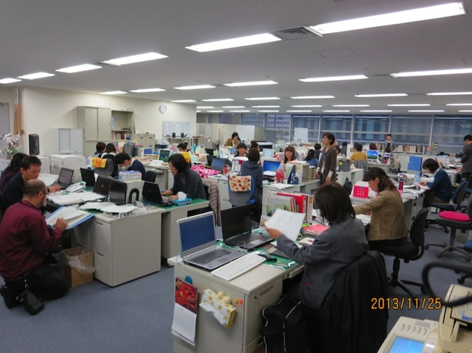
事例
高知市
高知市社協
高知市は、生活困窮者の自立を一体的にサポートする「市生活支援相談センター」を社協と設置。①総合相談窓口、②生活困窮世帯の中学生の学習支援、③生活福祉資金貸付、④日常生活自立支援事業、⑤障害者生活支援

Slide 19
『生活困窮者支援への取り組みとこれからの地域福祉の展開』 平成26年度 社会福祉協議会活動全国会議 生活困窮者の支援プロセスを通じた「地域づくり」 ルーテル学院大学 和田 敏明
○生活困窮者は地域社会が改善すべき事を教えてくれる存在
・生活困窮が抱える多様で複合化した課題は、地域に多くの課題がある事であり、この現実を認識し、地域で生活困窮者を受けいれ、就労の場や居場所をつくり出すために知恵を出し合い、工夫することで地域のあり方が変化する
○このような地域を創る事で生活困窮者が自立に向かおうという意欲が出てくる。自立できる地域づくり、地域システムづくりをめざす
○行政、福祉関係機関、住民、企業、ＮＰＯ等の協働が不可欠、生活困窮者支援システムを構築するプロセスを通じて新たな地域づくりコミュニティづくりが進展する

Slide 20
２.社会的養護
①社会的養護とは：保護者のない児童や、保護者に監護させることが適当でない児童を、公的責任で社会的に養育し、保護するとと もに、養育に大きな困難を抱える家庭への支援を行うこと
②社会的養護の理念
ア.子どもの最善の利益のために
イ.社会全体で子どもを育む
③社会的養護の機能
ア.養育機能・・家庭での適切な養育を受けられない子どもの養育、
イ.心理的ケア等の機能・・適切な養育が受けられなかったことによる発達のゆがみや心の傷を回復、
ウ.地域支援等の機能・・親子関係の再構築支援、自立支援、アフターケア、地域における養育の支援

Slide 21
④子どもの養育における社会的養護の役割：ア.子どもの養育の場としての社会的養護、イ.虐待等からの保護と回復、ウ.貧困や児童虐待の世代間連鎖を防ぐために、エ.ソーシャルインクルージョン(社会的包摂)のために
⑤社会的養護の基本的方向：
ア.家庭的養護の推進・・家庭的養護（里親、ファミリーホーム）を優先、施設養護でも、できる限り家庭的な環境で養育（小規模グループケア、グループホーム）を推進
イ.専門的ケアの充実・・虐待を受けて心に傷を負った子ども等への専門的な知識や技術によるケア
ウ.自立支援の充実・・自己肯定感を育み自分らしく生きる力、他者を尊重し共生する力、生活スキル、社会的スキルの獲得
エ.家族支援、地域支援の充実・・虐待防止の親支援、親子関係の再構築、施設による里親等の支援、地域における子育て支援

